Slide 1
Муниципальное бюджетное дошкольное образовательное учреждение
ДЕТСКИЙ САД "ОЛЕНЁНОК"
Визитная карточка
средней группы
«Звёздочки»
п. Тазовский 2023

Slide 2
МУНИЦИПАЛЬНЫЙ ОКРУГ ТАЗОВСКИЙ РАЙОН
Муниципальное бюджетное дошкольное образовательное учреждение
ДЕТСКИЙ САД "ОЛЕНЁНОК"
Адрес: ул. Северная, 5, п. Тазовский, Ямало-Ненецкий автономный округ, 629350
Тел./факс:8 (34940)2-00-15/2-00-10,
E-mail: olenenok@tazovsky.yanao.ru
Сайт: http://taz-olenenok.ru/

Slide 3
Административно-управленческий персонал
Заведующий:
Зимина Елена Фёдоровна
Заместитель заведующего по ВМР:
Турченко Елена Александровна

Slide 4
Приглашаем всех на экскурсию в нашу группу

Slide 5
Наша эмблема и девиз
Группа «Звездочки» зовется
Нам здесь весело.
Любим мы лепить, играть,
Песни петь и рисовать!

Slide 6
В группе работают:
Воспитатель:
Яна Владимировна Неняг
Воспитатель:
Валентина Андреевна Скворцова
Младший воспитатель:
Ольга Константиновна Карпович

Slide 7
Приоритетные направления работы
Сохранение и укрепление здоровья детей
Физическое и психологическое здоровье сбережение детей
Формирование навыков здорового образа жизни
Обеспечение условий безопасности жизнедеятельности детей в ДОУ
Формирование у воспитанников эмоционально-волевых качеств и общечеловеческих ценностей

Slide 8
РППС группы – для чего она нужна?
Развивающая предметно-пространственная среда нацелена на индивидуальное развитие ребёнка, она становится основой для организации увлекательной, содержательной жизни и разностороннего развития каждого ребёнка.

Slide 9
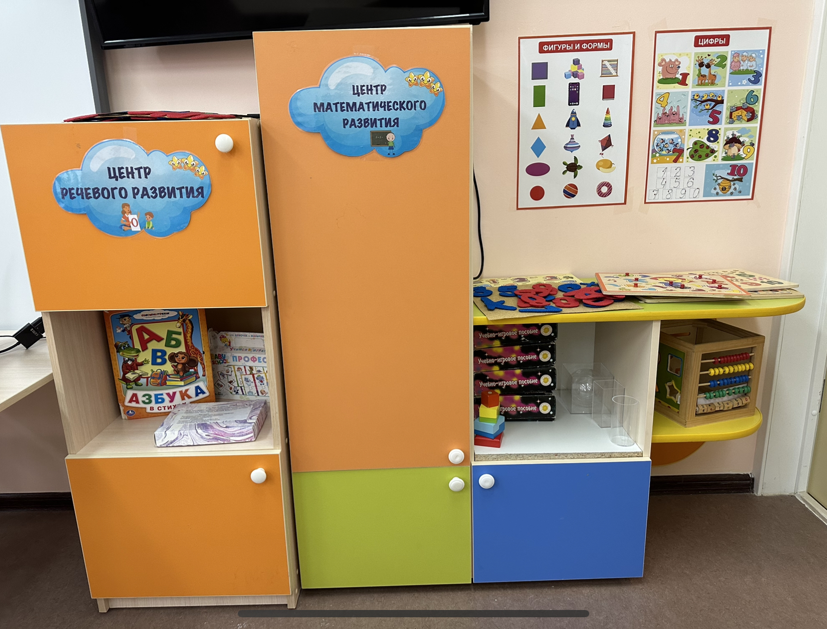
Центры речевого и математического развития

Slide 10
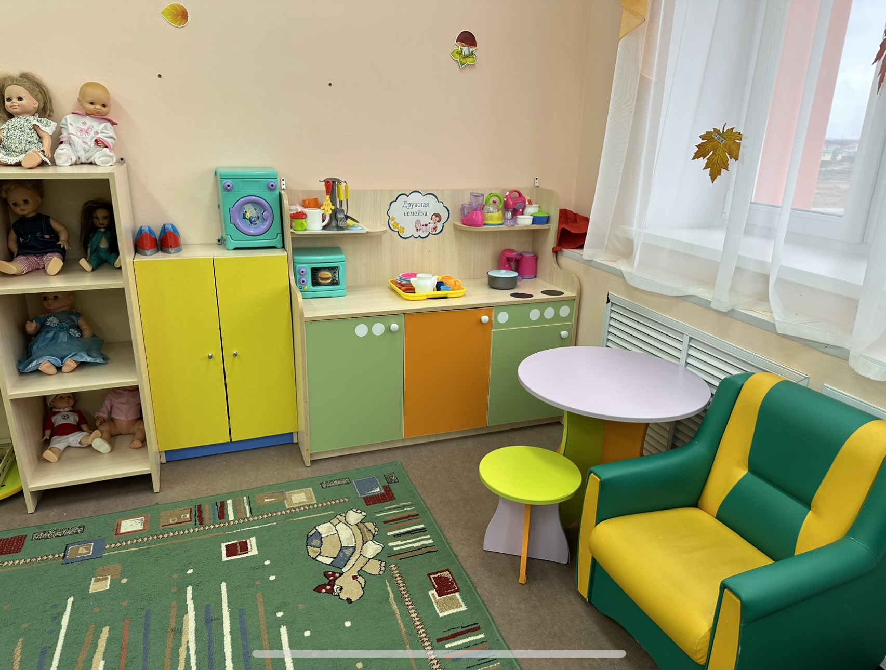
Дружная семейка

Slide 11
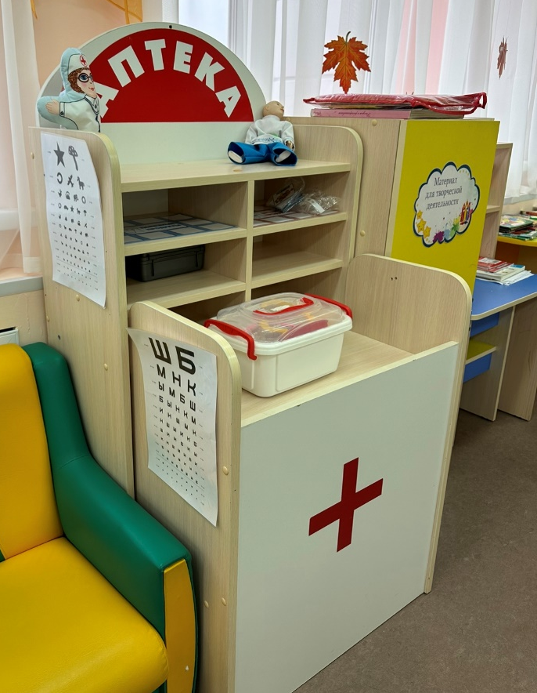
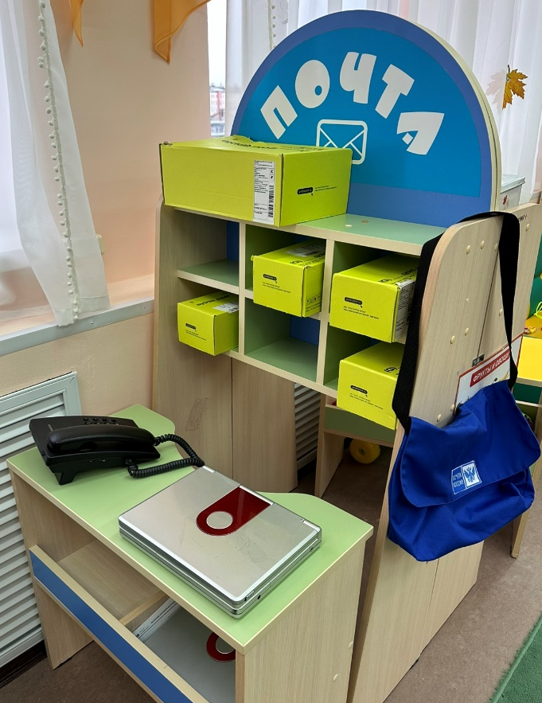
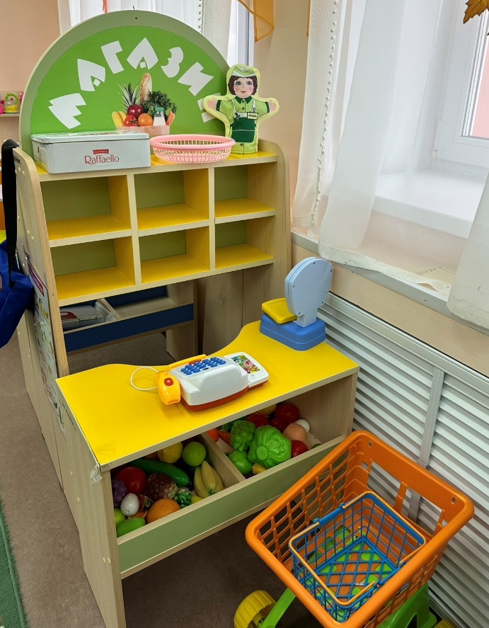
Аптека
Почта
Магазин

Slide 12
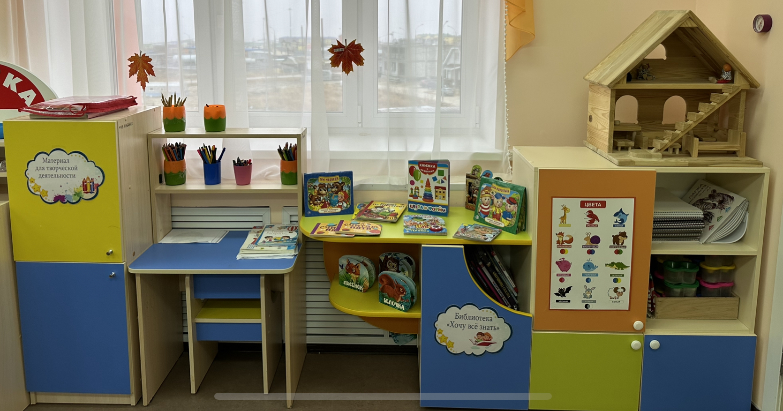
Материалы для творческой деятельности
Библиотека «Хочу всё знать»

Slide 13
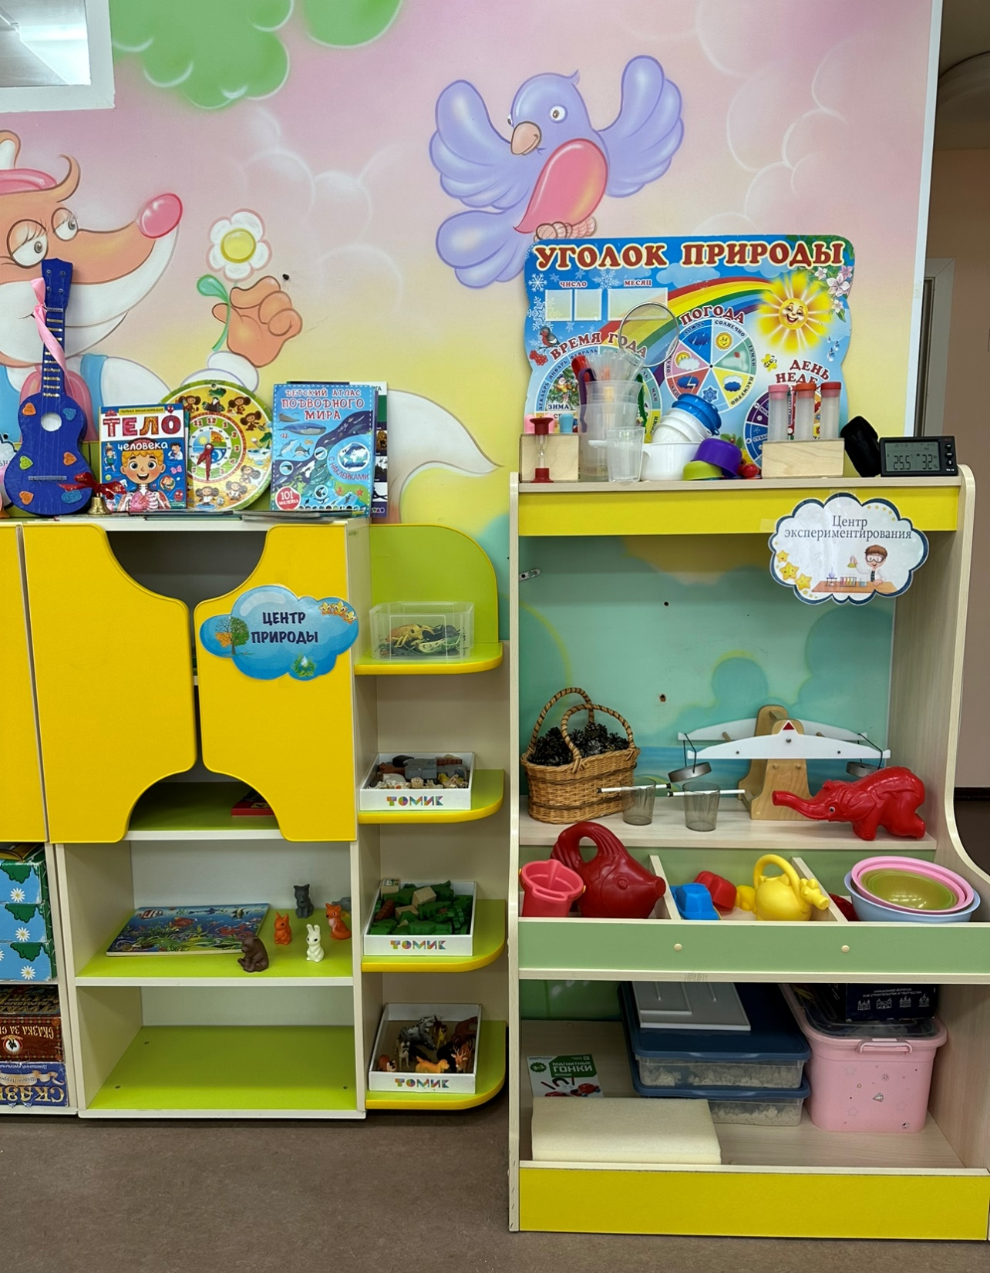
Центры природы и экспериментирования

Slide 14
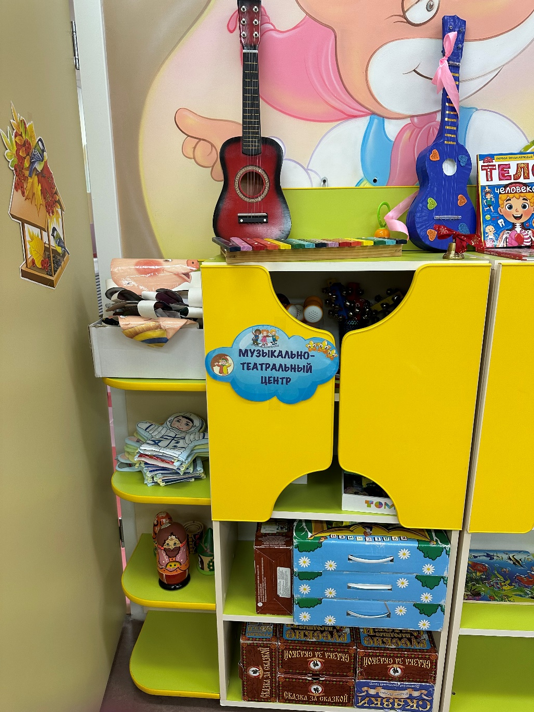
Музыкально-театральный центр

Slide 15
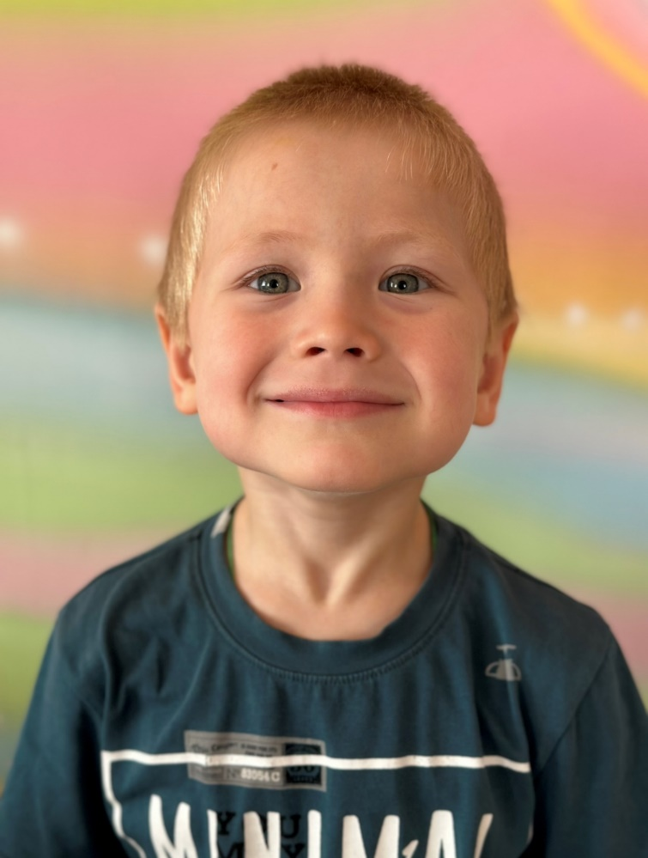
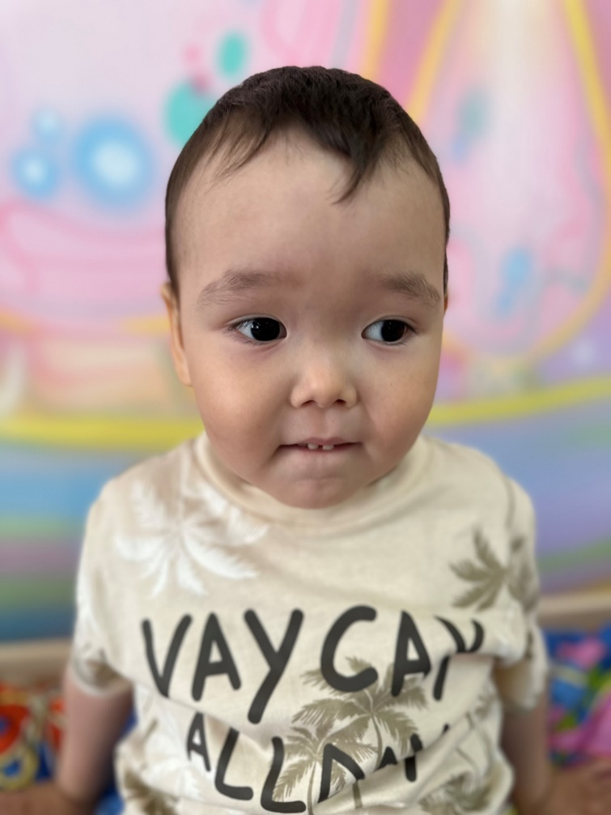
Давайте познакомимся
Чумутин Родион
Салиндер Андрей

Slide 16
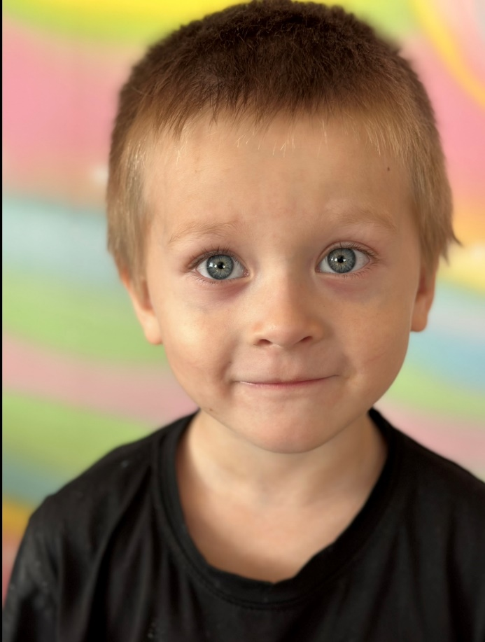
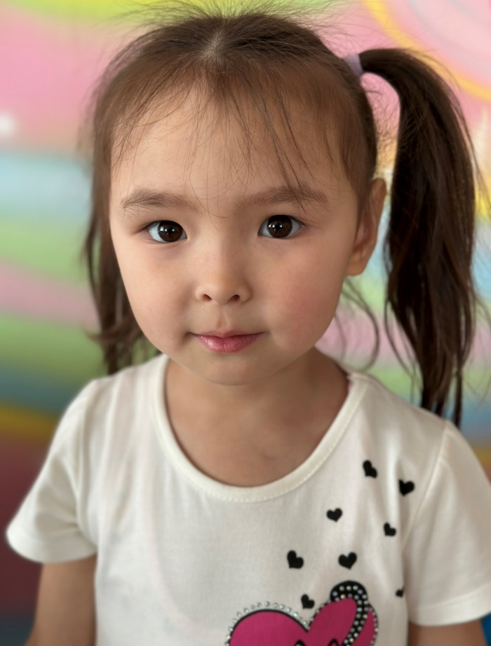
Давайте познакомимся
Васильев Михаил
Салиндер Светлана

Slide 17
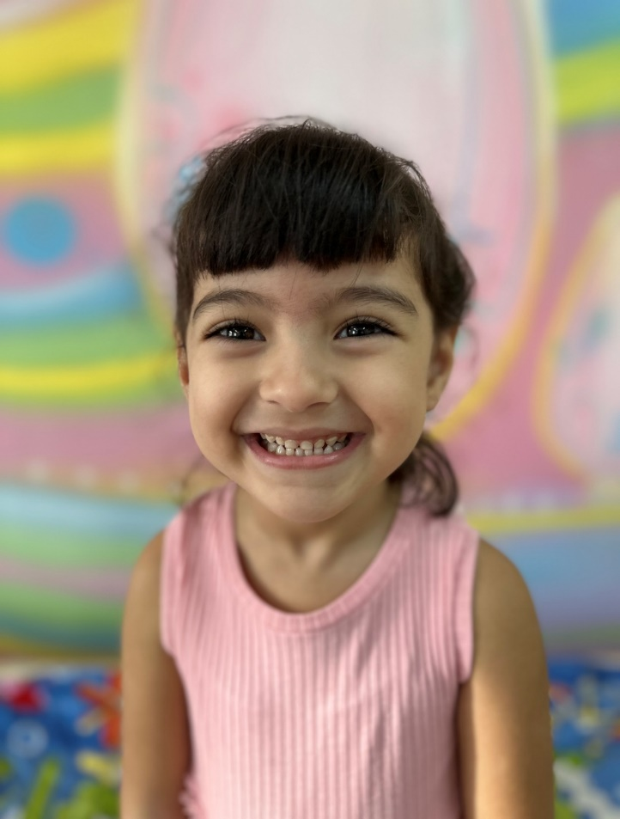
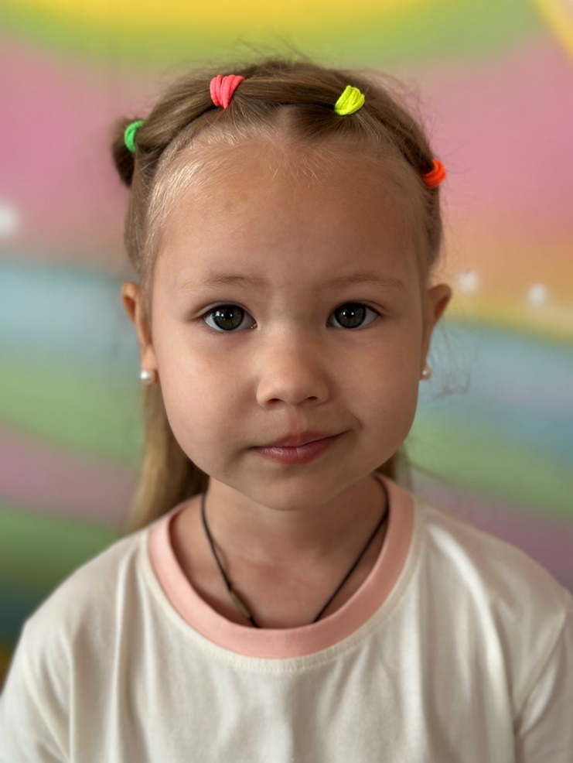
Давайте познакомимся
Гусейнова Амира
Юрьева Стефания

Slide 18
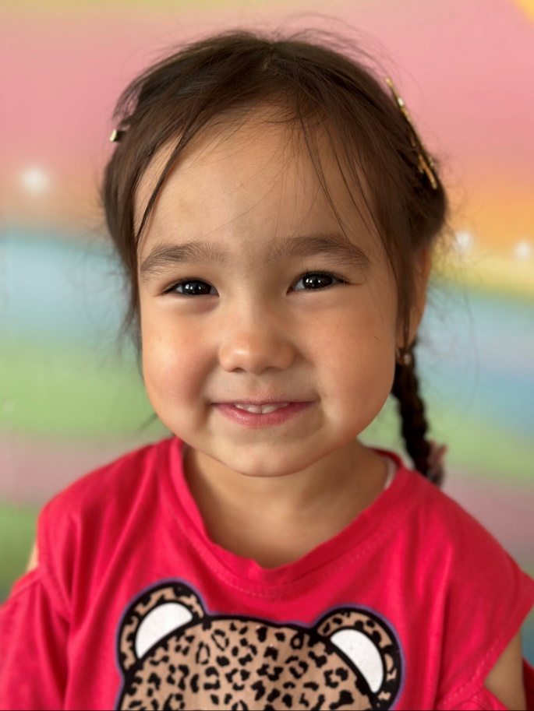
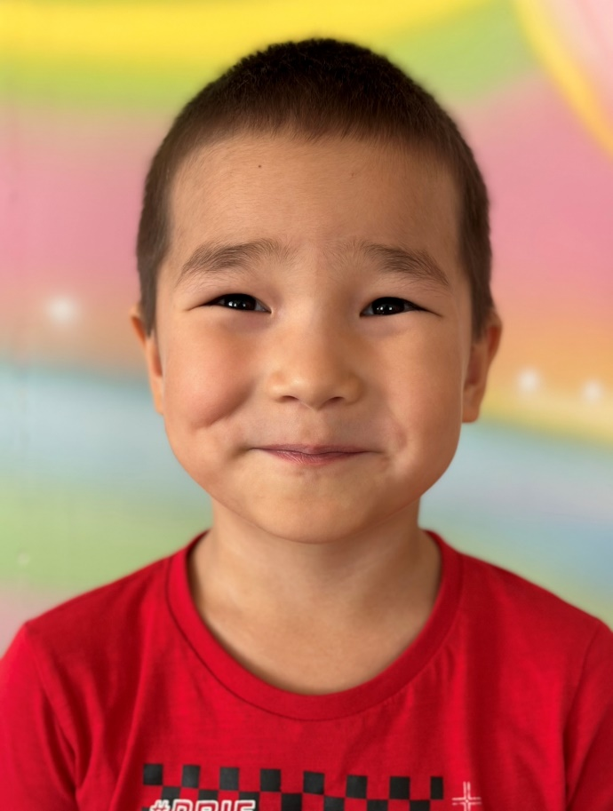
Давайте познакомимся
Иванова Анна
Ядне Вадим

Slide 19
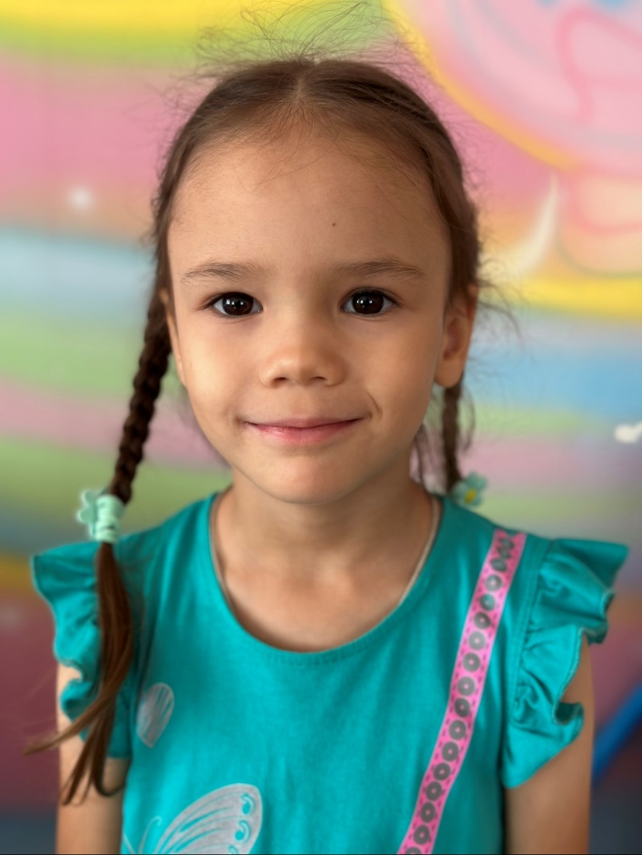
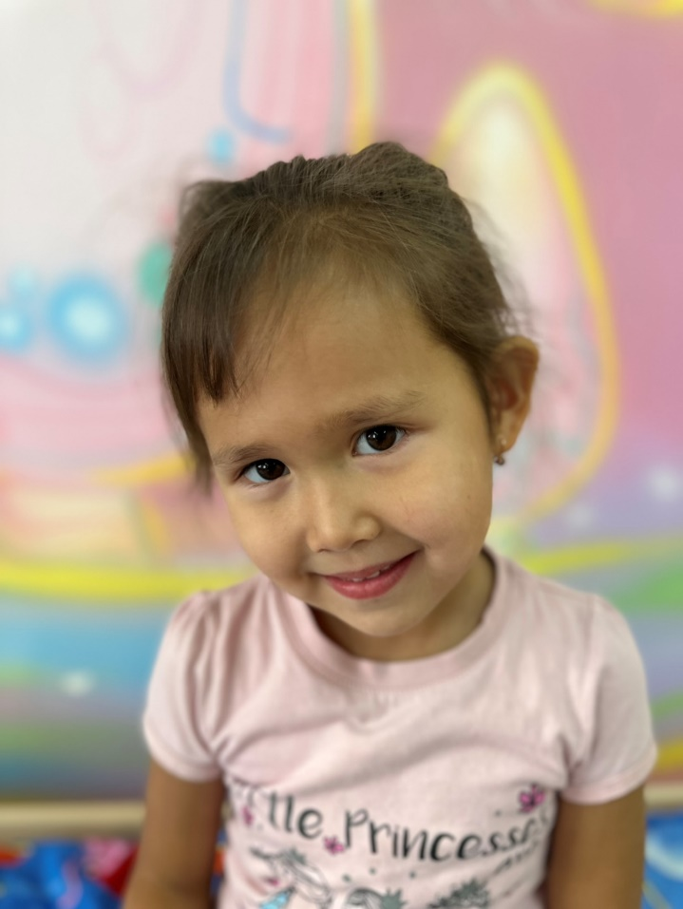
Давайте познакомимся
Арсеньева Богдана
Лебедева Виктория

Slide 20
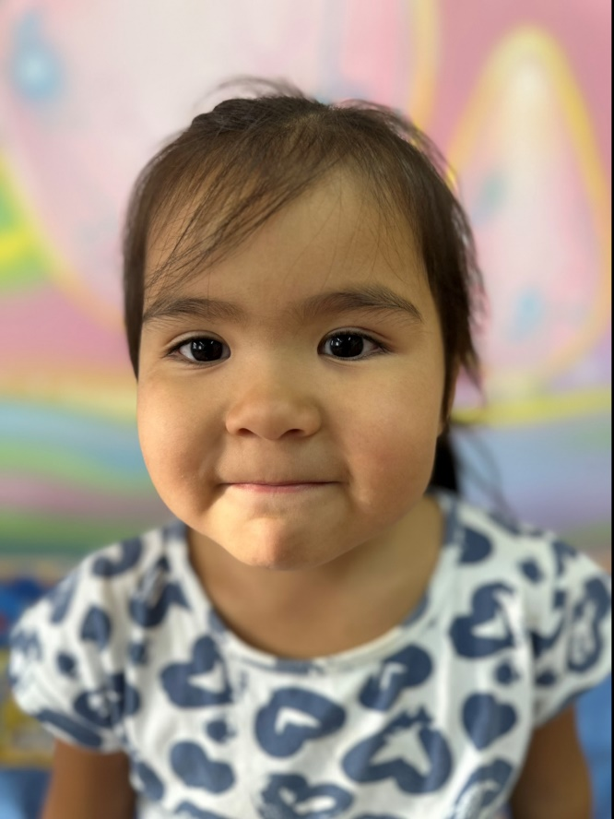
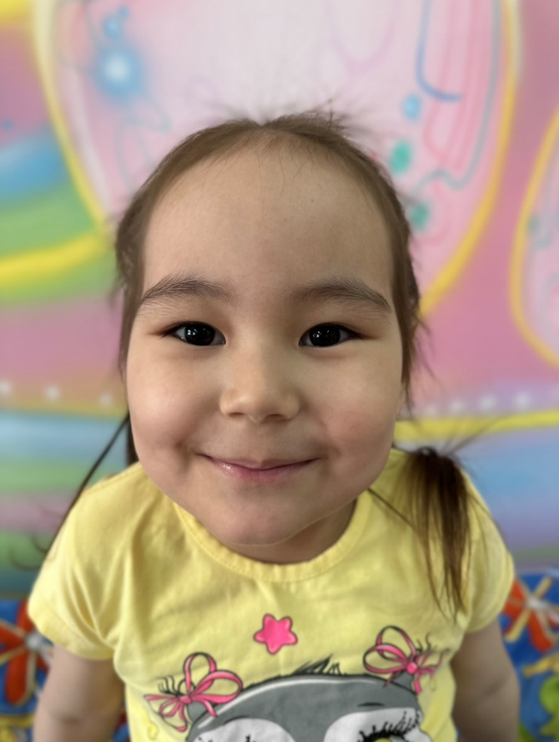
Давайте познакомимся
Салиндер Анна
Сайфутдинова Карина

Slide 21
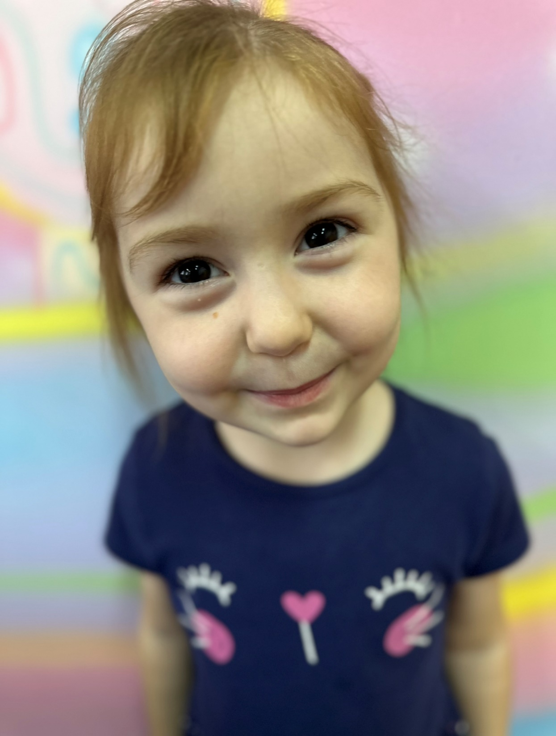
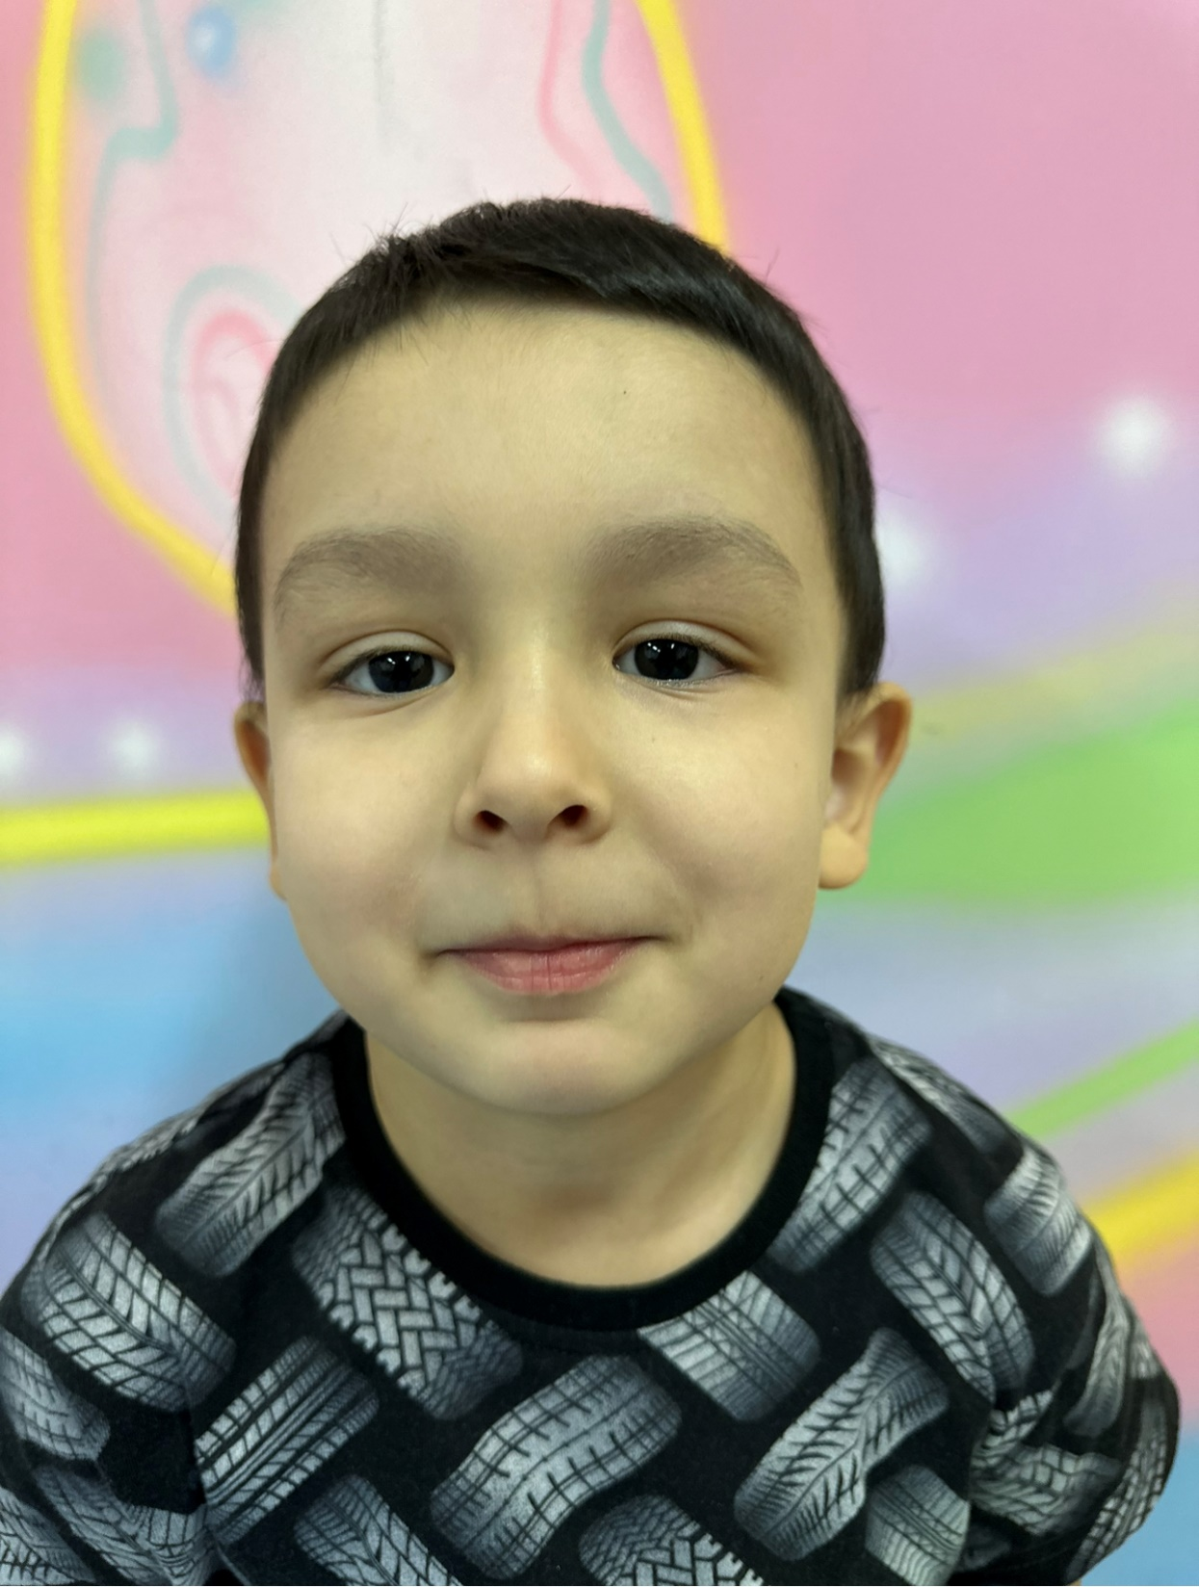
Давайте познакомимся
Раева Арина
Таштемиров Арслан

Slide 22
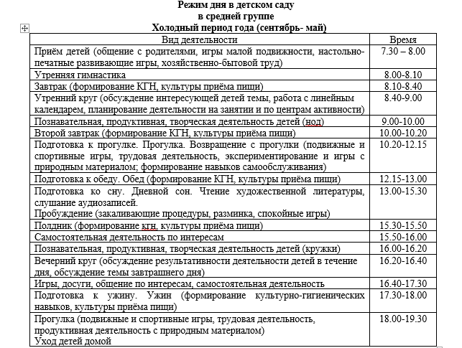
Режим дня

Slide 23
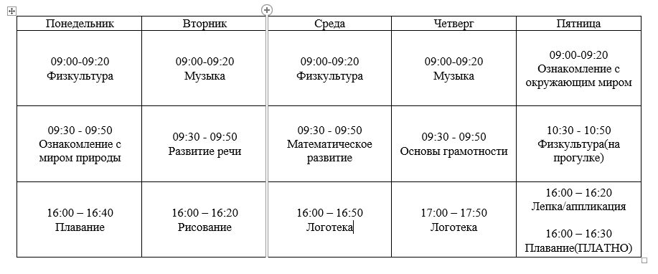
Сетка занятий

Slide 24
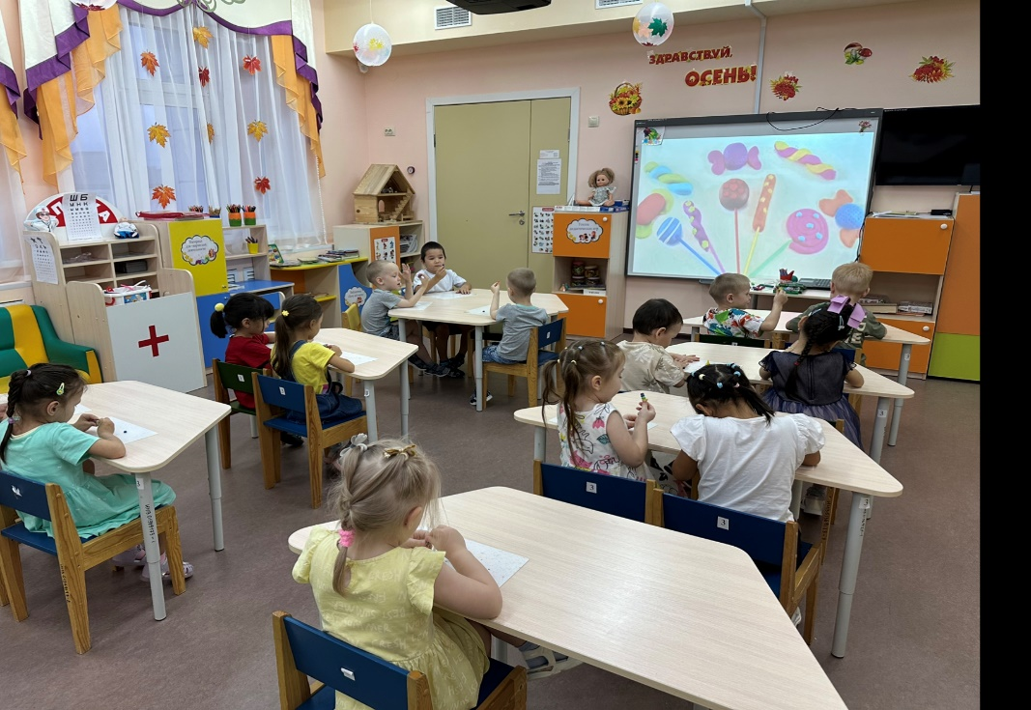
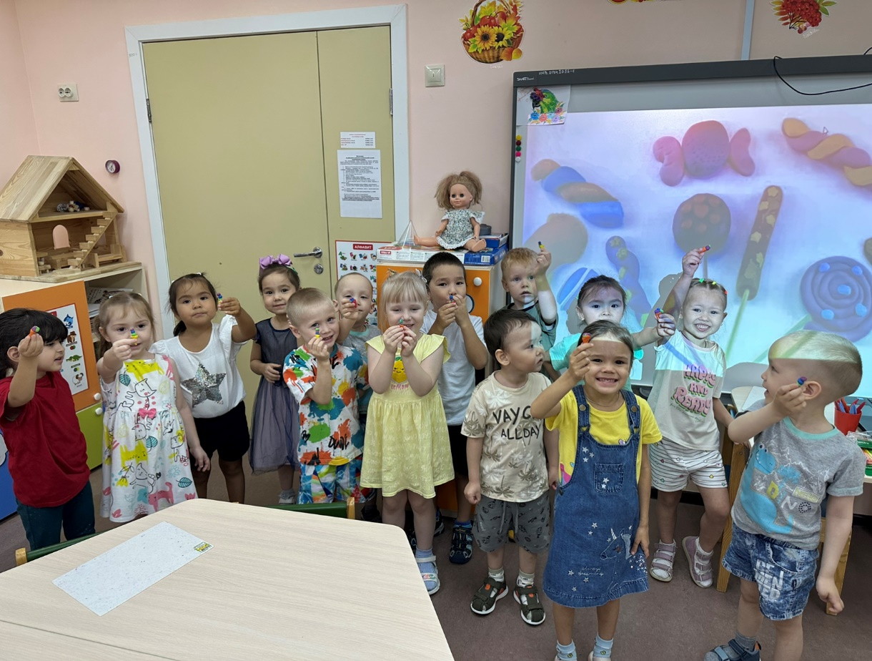
Наши будни

Slide 25
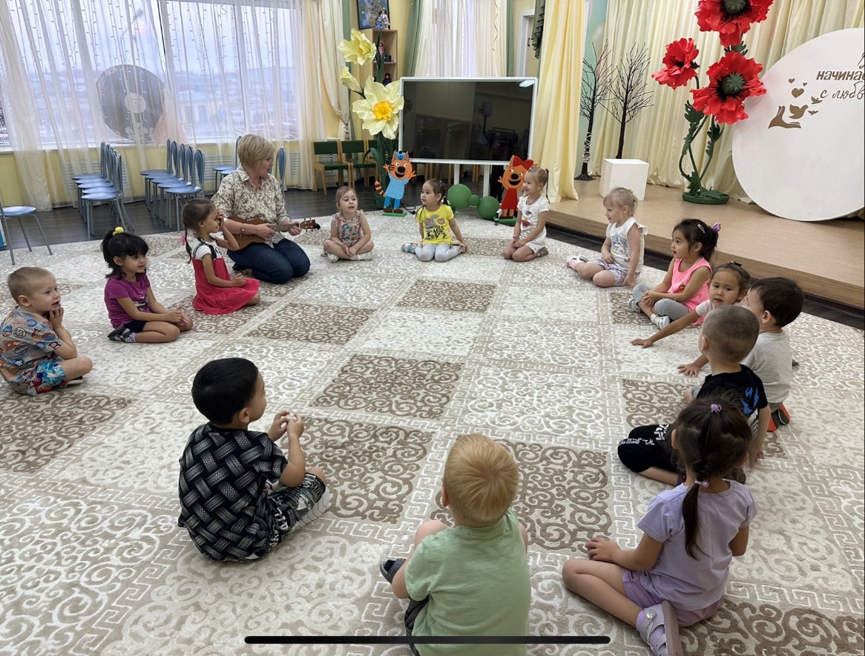
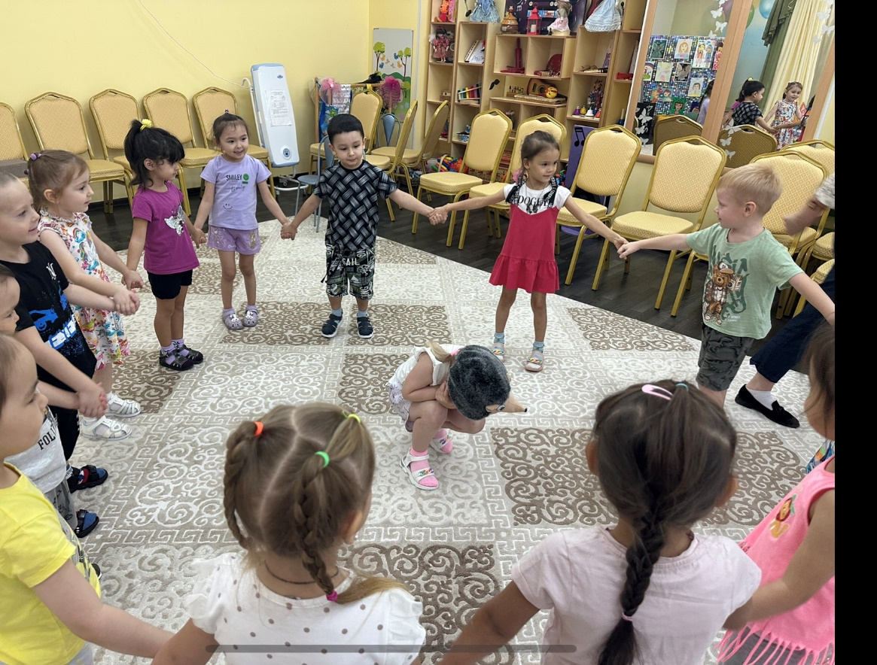

Slide 26
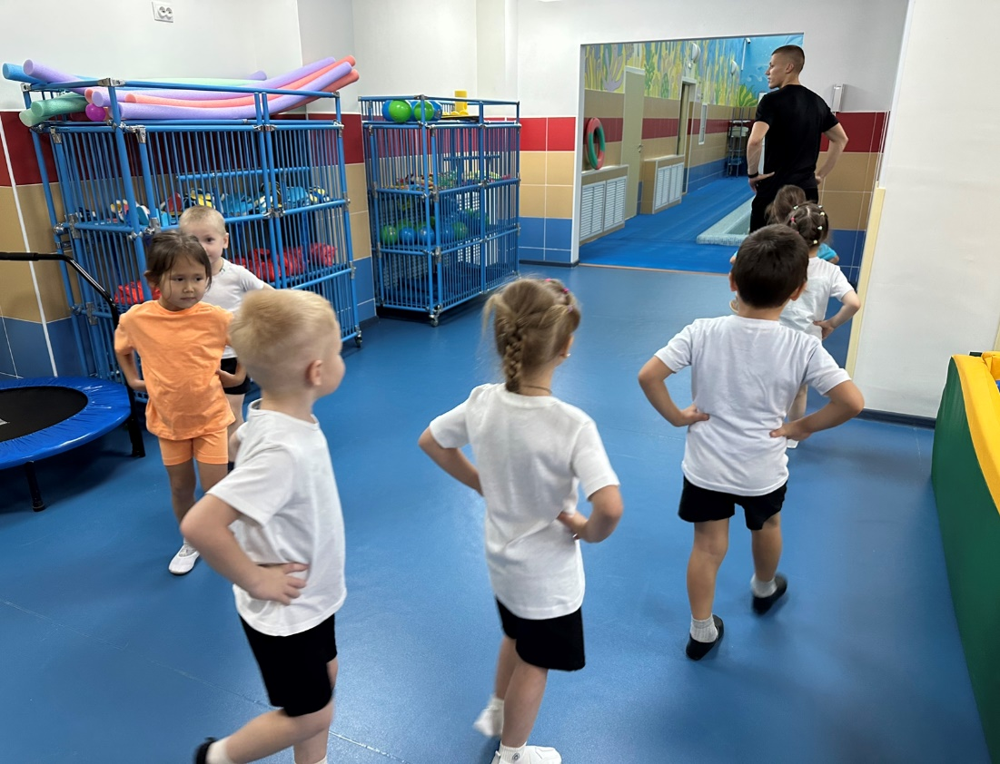
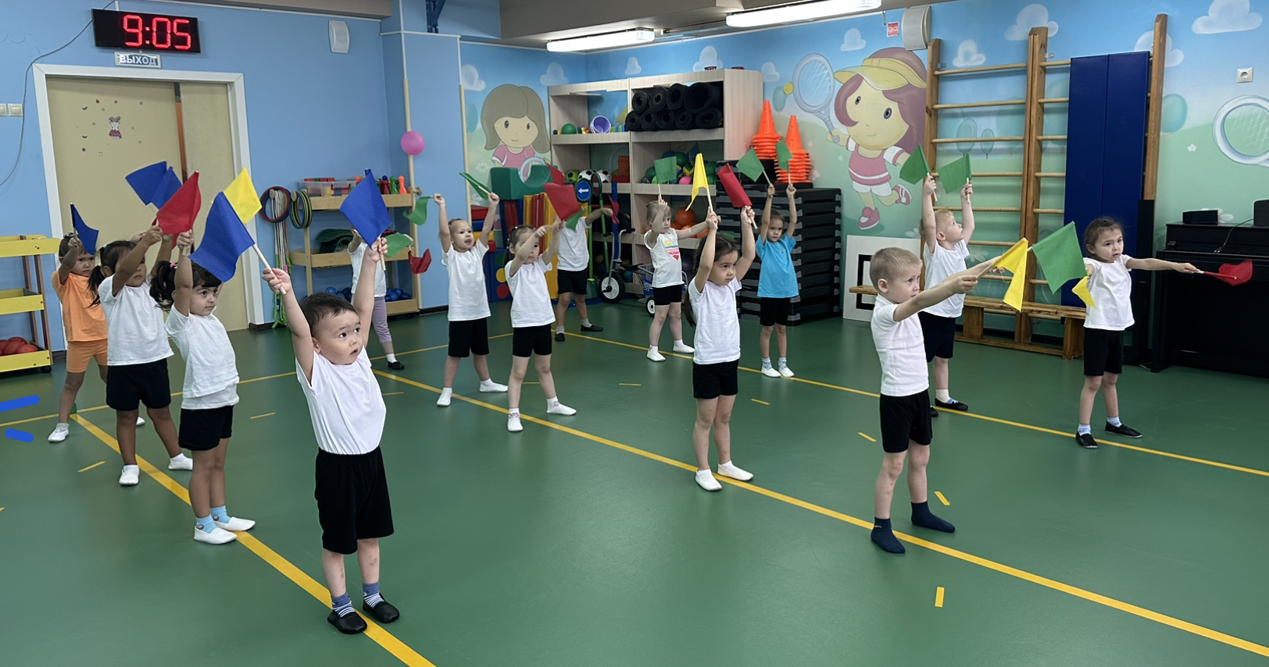

Slide 27
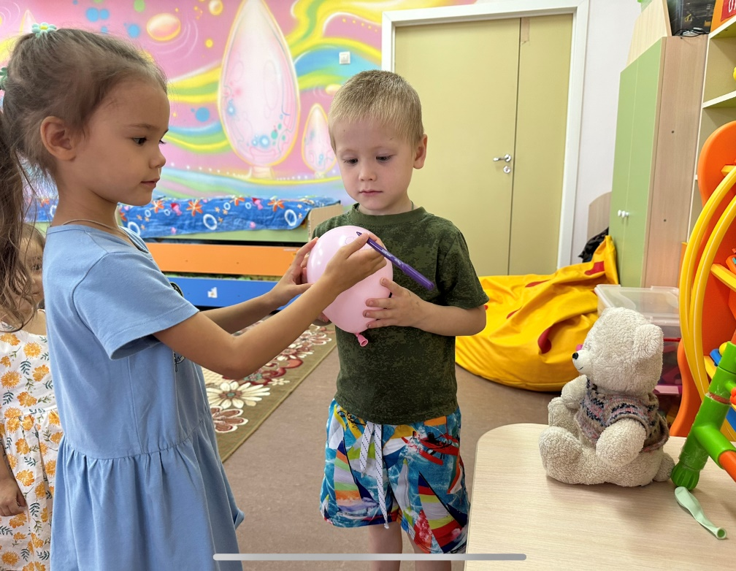
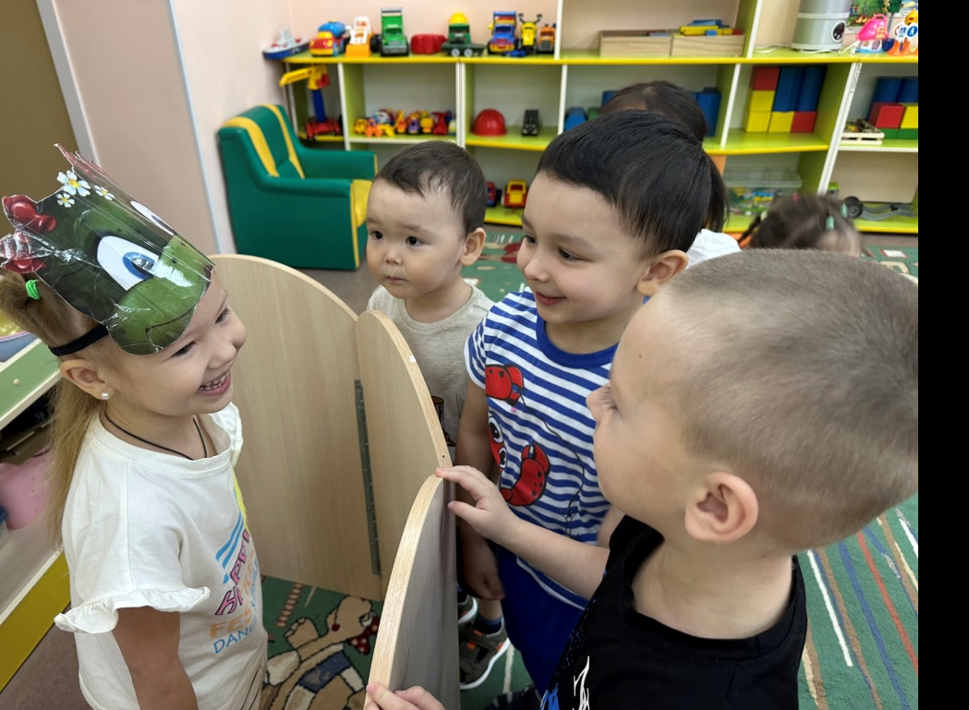
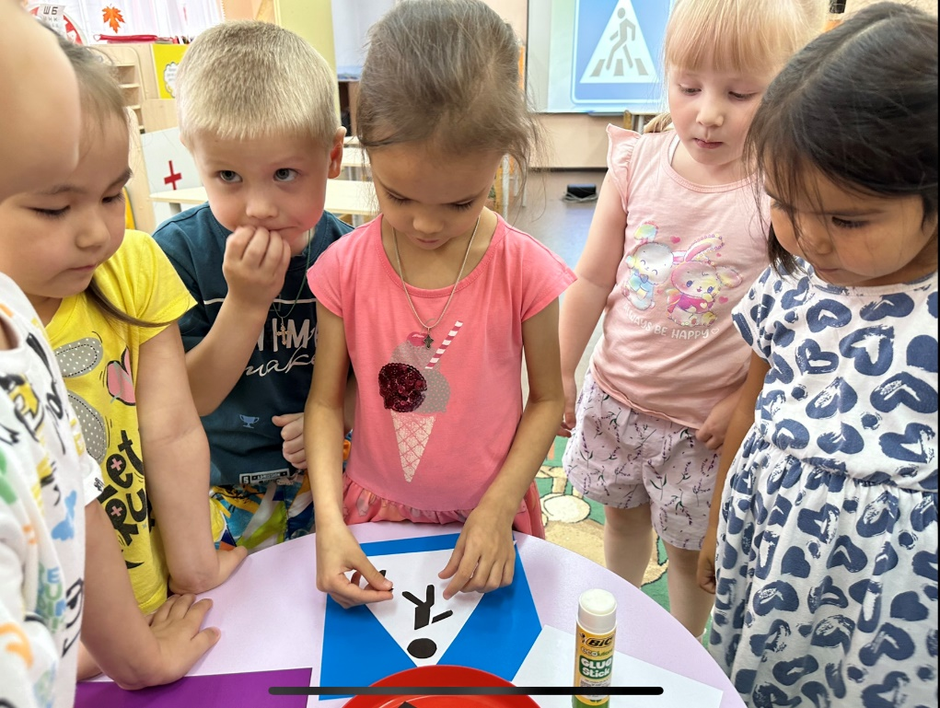

Slide 28
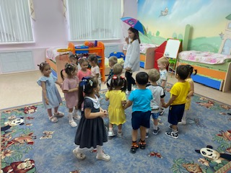
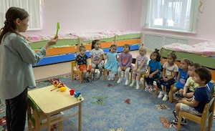
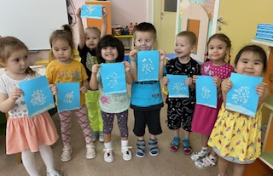

Slide 29
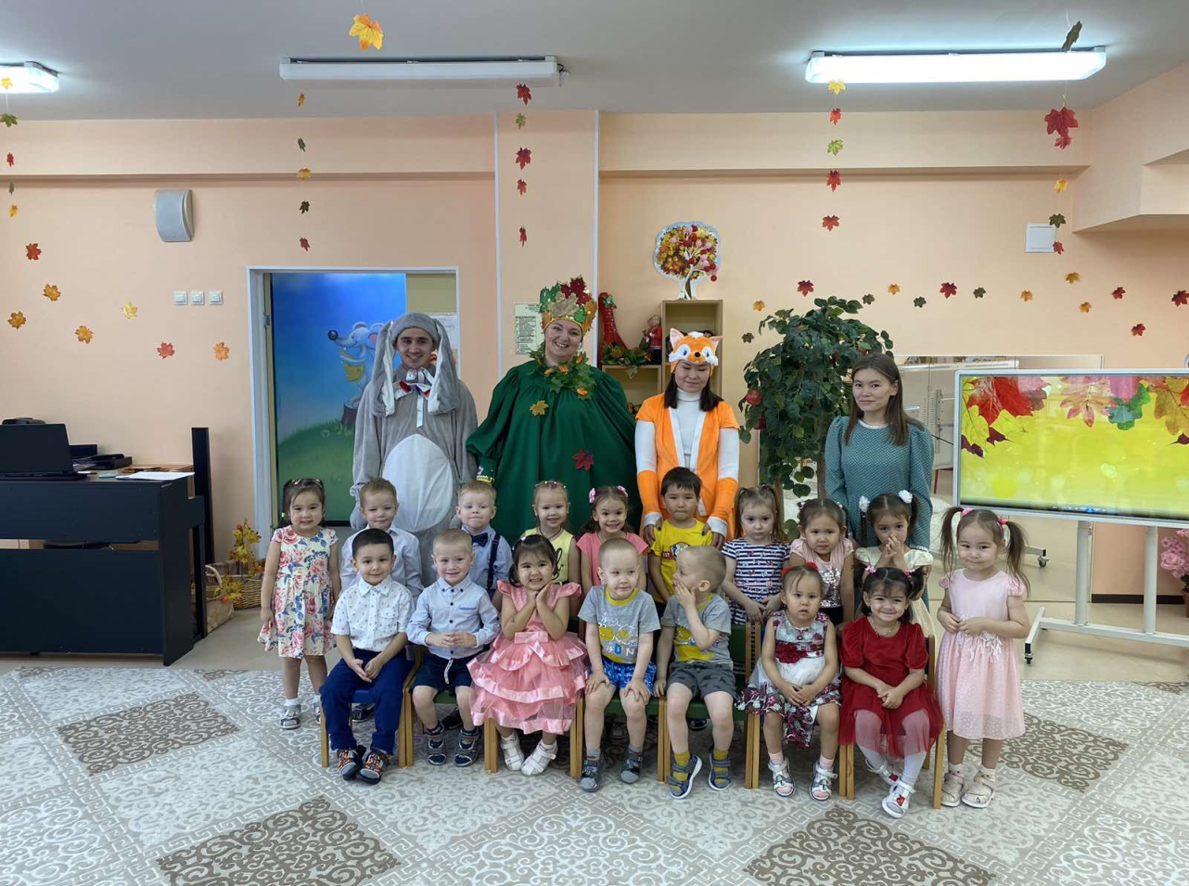

Slide 30
До новых встреч!

